Slide 1
Konstruktivistické pojetí výuky
PaedDr. Jitka Jursová, Ph.D.
2023

Slide 2
Humanistické pojetí 90. léta 20. stol...
změna v pojetí cílů
pojetí dítěte jako bytosti plně rozvinuté a kompetentní
změna v přístupu učitele k žákovi, učitel - facilitátor žákova učení
změna komunikace při vyučování
konstruktivistické pojetí vyučování, žák konstruuje své poznatky
změna v pojetí metod a organizačních forem vyučování
změna v pojetí hodnocení žáků

Slide 3
KONSTRUKTIVISMUS →
OTEVŘENÉ VYUČOVÁNÍ
GLOBÁLNÍ VÝCHOVA
ANGAŽOVANÉ UČENÍ
kooperativní vyučování
projektové vyučování
badatelsky orientovaná výuka

Slide 4
Konstruktivistické pojetí výuky
vychází mj. z myšlenek J. Piageta....
Piaget:
1. Zaměřovat se na proces učení spíše než na jeho konečný produkt.
2. Zjišťovat úroveň vývoje žáka, aby mohly být stanoveny společné úkoly.
3. Stanovit úkoly, jež jsou dostatečnou výzvou k vytváření nových schémat prostřednictvím konkrétních příkladů.
4. Povzbuzovat aktivní interakce nejen s objekty vázanými k danému úkolu, ale i s ostatními dětmi; při práci v malých skupinkách se děti mohou učit od sebe navzájem.

Slide 5
Pravidla konstruktivistického přístupu (výběr):
aktivní role žáka – znalosti jsou aktivně konstruovány (navazují na naivní prekoncepty (dříve utvořený obraz světa)
učení činností: prostřednictvím manipulování s předměty, dialogické metody, otevřených otázek, diskuse, problémových situací, experimentování
skupinové a kooperativní formy, projekty (ale ne tematická výuka)
smysluplnost učení – z reality, ze života →
sociální a kulturní kontext (pro porozumění jevům)
komplexnost učiva – v souvislostech a vztazích
podnětné a komplexní prostředí
vnitřní motivace, zapojení žáka v procesu hodnocení průběhu a výsledků učení (sebe..., vzájemné)
např. RWCT (např. E.U.R.), Začít spolu, Hejného matematika
☹ NENÍ KONSTRUKTIVISMUS – paměťové osvojování vědomostí a dovedností využitím aktivizujících metod, „činnostního učení“

Slide 6
Konstruktivistické učení
Transmisivní
učení
aktivní role žáka – znalosti jsou aktivně konstruovány
učení činností: prostřednictvím manipulování s předměty, dialogické metody, otevřených otázek, diskuse, problémových situací, experimentování
skupinové a kooperativní formy, projekty
smysluplnost učení – z reality, ze života
sociální a kulturní kontext (pro porozumění jevům)
komplexnost učiva – v souvislostech a vztazích
podnětné a komplexní prostředí
vnitřní motivace, zapojení žáka v procesu hodnocení průběhu a výsledků učení (sebe..., vzájemné)
žák – objekt výuky, posluchač, aktivní role učitele – vykládá učivo, vysvětluje
osvojování hotových poznatků – výklad, názor, učebnice, pracovní listy, procvičování i aktivizačními metodami
frontální výuka (s doplněním jinými formami)
převážně teoretické poznatky, systematičnost
ne vždy v kontextu a v souvislostech
„univerzální“ učebna
převažuje vnější motivace
hodnocení z vnějšku (učitel)

Slide 7
Na dalších snímcích jsou vybrané stránky pracovního sešitu pro vlastivědu v 5. třídě. Rozhodněte, zda zobrazené úkoly jsou pojaty konstruktivisticky nebo transmisivně...

Slide 8
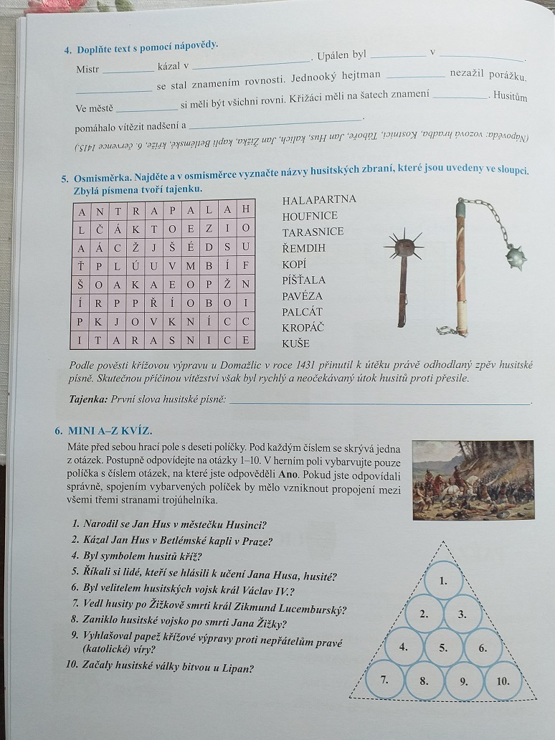
Transmisivní pojetí. Navíc všechna tři cvičení na pouhé pamětné osvojení faktů. Nejnižší úroveň (zapamatovat) podle Bloomovy taxonomie, úplná absence zapojení myšlení.

Slide 9
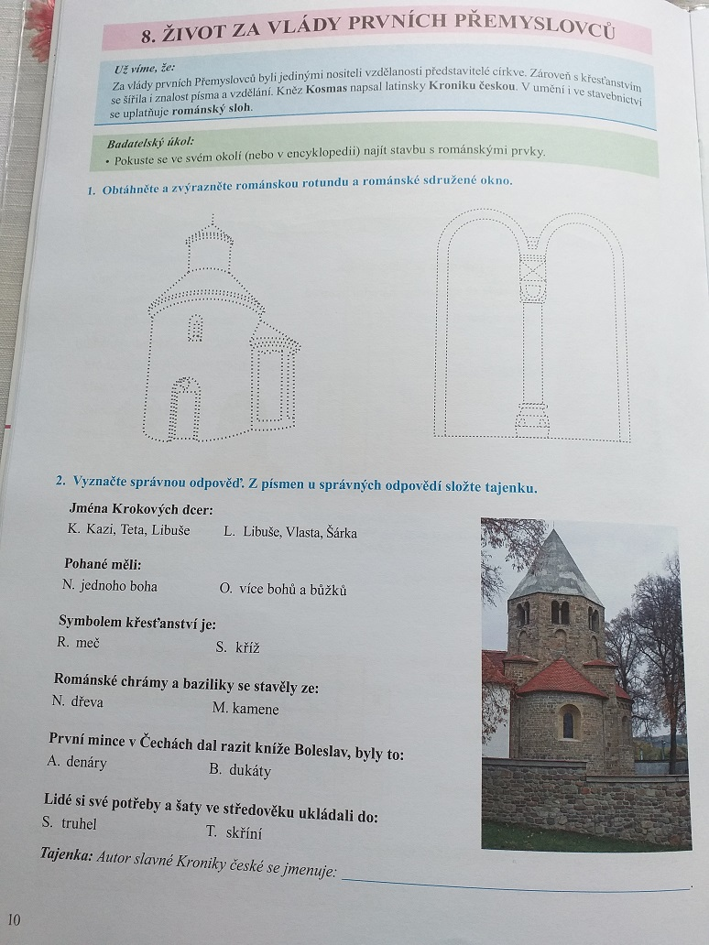
Transmisivní pojetí.
A navíc opět pouze zapojení mechanické paměti
(i v úkolu 1, kde žák pouze obtahuje zobrazený tvar)

Slide 10
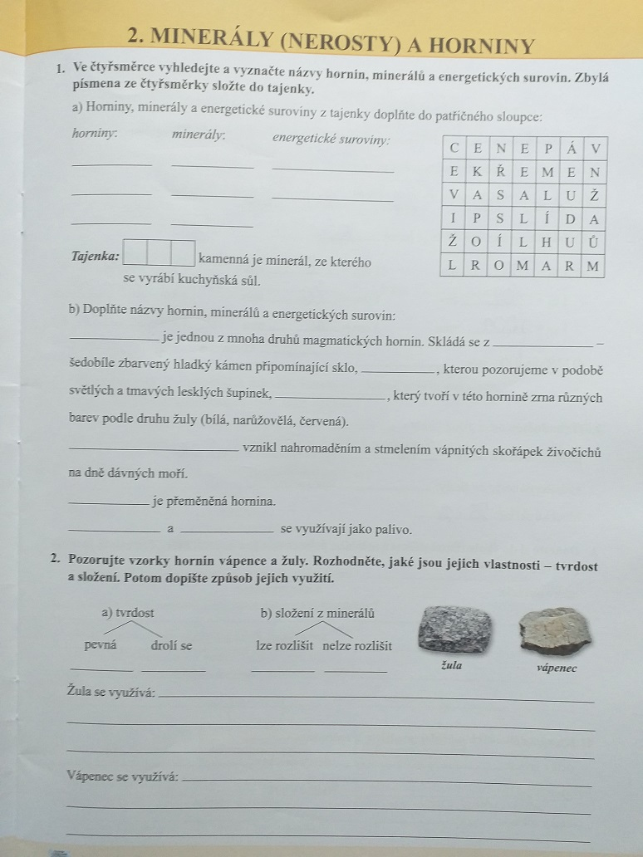
Úkol 2 by mohl být pojat konstruktivisticky, pokud by žáci skutečně zkoumali reálné horniny. Ale zde...Jak rozliší žák vlastnosti hornin – tvrdost horniny či rozlišitelnost minerálů?
Buď dostane vzorky do ruky (a pak záleží na učiteli, zda nechá opravdu žáky zkoumat, nebo si to žák zapíše podle výkladu učitele a naučí se nazpaměť!!!

Slide 11
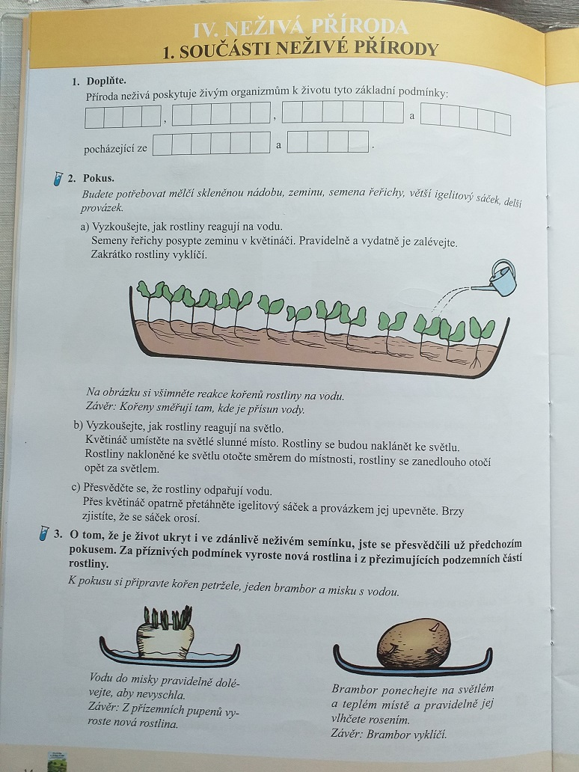
Zdánlivě se zde vychází z experimentu...Škoda, že už žák nemá co objevovat, když mu tu vše dopředu prozradil autor učebnice!
Takže i tady transmisivní pojetí na nejnižších úrovních Bloomovy taxonomie. Zapojení myšlení žáků zde není vůbec potřeba...

Slide 12
Osvojování učiva v transmisivním a konstruktivistickém pojetí vyučování
Transmisivně:
předávání poznatků
učitel se soustředí na vzdělávací obsahy (toto si mají žáci osvojit)
nezohledňují se dosavadní znalosti a zkušenosti jednotlivých žáků (žák=čistá deska)
→ metody slovní, názorně demonstrační, využití učebnic, frontální výuka
Konstruktivisticky:
objevování a konstruování poznatků
práce s individuálními prekoncepty
svou dosavadní zkušenost žák formuje a přetváří
učitel připravuje situace, aby žák mohl aktivně objevovat a konstruovat své poznatky
pozorování, vyhledávání informací, řešení problémových situací, myšlenkové mapy, kritické přemýšlení o zjištěních
učitel nabízí práci s mnoha zdroji, různé situace, učení v terénu
umožněna práce různým způsobem, spolupráce…

Slide 13
Pozitiva a negativa postupů osvojování učiva v transmisivním a konstruktivistickém pojetí vyučování
Transmisivně:
předávání poznatků
→ metody slovní, názorně demonstrační, využití učebnic, frontální výuka
Konstruktivisticky:
objevování a konstruování poznatků
pozorování, vyhledávání informací, řešení problémových situací, myšlenkové mapy, kritické přemýšlení o zjištěních
učitel nabízí práci s mnoha zdroji, různé situace, učení v terénu
umožněna práce různým způsobem, spolupráce…
Jistota systematičnosti
Učitel má proces učení žáka pod kontrolou
Snadná kontrola postupu k cíli
Snadná příprava (jednotná - neřeší individuální dosavadní zkušenosti žáků, přípravu lze použít opakovaně)
Respektuje individuální zkušenost a dovednosti
žák je aktivní, rozvíjí se myšlení
poznání je trvalé, blízké životu
přirozené poznávání souvislostí
Náročnost pro učitele: diagnostikovat individuální prekoncepty
proces vyučování – učení je pokaždé jiný - tvořivost!

Slide 14
Úkol pro vás: rozhodněte, zda je zvolený postup pojat konstruktivisticky nebo transmisivně.
učitel vysvětluje, jak lovil pravěký člověk, promítá obrázky na interaktivní tabuli
učitel využívá pro aktivizaci žáků soutěže a kvízy
žáci si procvičují gramatické pravidlo vypracováním cvičení v učebnici
žáci si upevňují slovíčka z probírané lekce prostřednictvím hry bingo
žáci ve skupinách zachytávají vodní srážky a měří jejich kyselost, výsledky porovnávají se žáky dalších škol v evropských zemích, vytvářejí přehledné tabulky a mapu...
žáci si procvičují probrané učivo s využitím výukového programu na PC
žáci vyhledali informace o deštných pralesech a jejich kácení a diskutují ekologické dopady těchto zásahů
žáci si vytvářejí portfolio, ve kterém zaznamenávají a hodnotí postup svého učení

